Slide 1
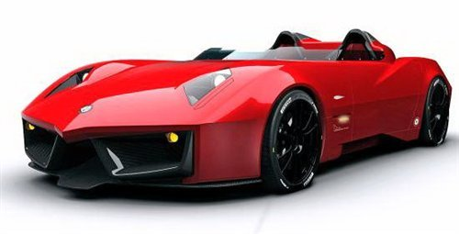
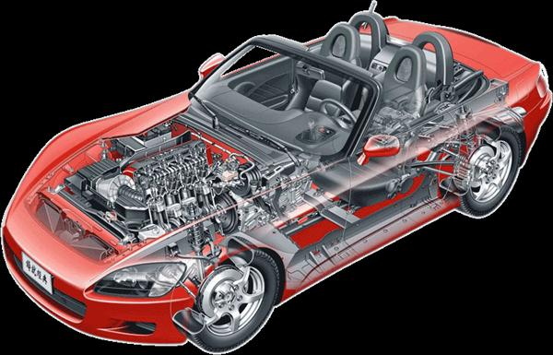
§3.2 循环过程 卡诺循环
热力学：
紧密围绕热机的研究和应用——工作物质重复进行某些过程，不断吸热做功

Slide 2
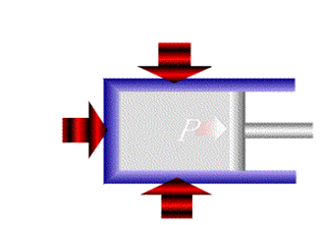
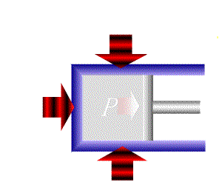

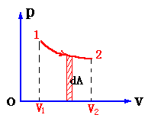







§3.2 循环过程 卡诺循环
在生产技术上，需要持续地把热量转变为功，以获得所需的有效动力。
热量
功
由热力学第一定律
Q=E₂-E₁ + A
理想气体等温膨胀过程: Q=A

Slide 3
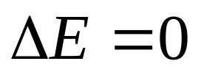
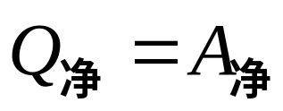
一、循环过程
1. 定义：系统经历一系列变化后又回到初始状态的整
个过程叫循环过程。
准静态循环过程 ~ 相图中的闭合曲线
p
顺时针：正循环
正
逆
逆时针：逆循环
O
V
2. 特征
热力学第一定律：

Slide 4
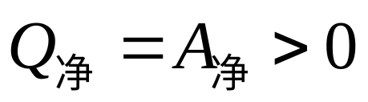
3. 正循环与热机
p
b
a
净功
正
c
正功
负功
d
O
V
V₁
V₂
特征：
从外界吸热—对外做功

Slide 5
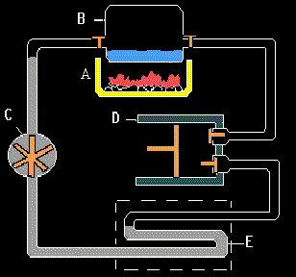
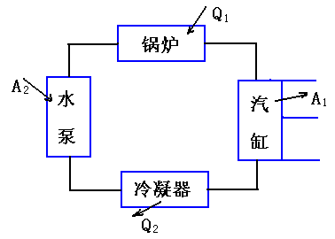
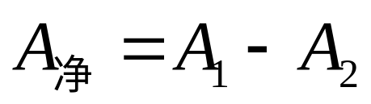
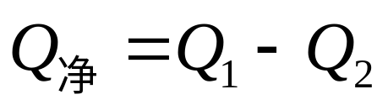
热机：工作物质做正循环的机器。
常见热机有蒸汽机、内燃机等。
实例：蒸汽机的循环
Q₁
A₂
A₁
Q₂

Slide 6


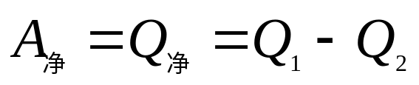
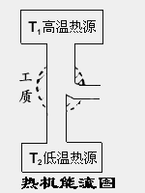
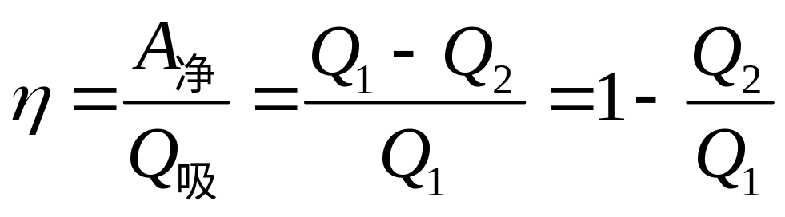
热机的能量转换:
向低温热源放热
（可能不止一个）
从高温热源吸热
（可能不止一个）
对外做功
代价
效果
T₁
Q₁
热机效率:
A_{净}
Q₂
T₂

Slide 7
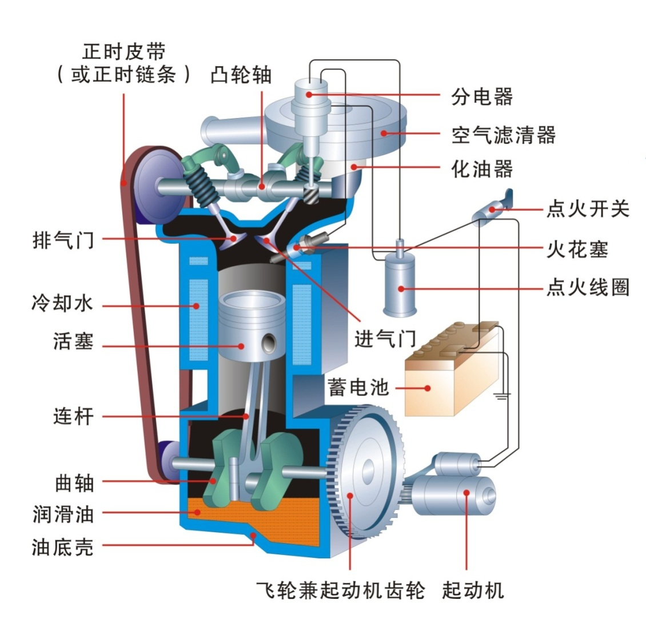
内燃机：使燃料在气缸中燃烧，以燃烧的气体为工作物质，推动活塞作功的机械。
单缸四冲程汽油机构造图
Notes:
内燃机将燃料燃烧过程移到汽缸内部，与蒸汽机相比较可明显升高高温热源温度，其温度可达800 ℃以上，因而效率将高于蒸汽机。

Slide 8
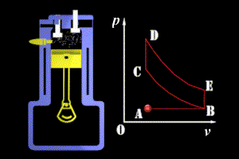
内燃机主要有奥托循环与狄塞尔循环两种形式。
奥托循环:
理想的汽油内燃机循环过程
吸气过程(A--B)
压缩过程(B--C绝热压缩)
点燃过程(C--D等体过程)
膨胀做功过程(D--E绝热过程)
排气过程(E--B--A)
Q₁
Q₂
Notes:
汽油机是内燃机的一种。内燃机是燃料在汽缸内燃烧，产生高温高压气体，推动活塞并输出动力的机械。1872年，德国工程师奥托（N.A.Otto，1832–1891）研制成功了第一台四冲程活塞式煤气内燃机。1883年，德国人戴姆勒（G.Daimler，1834–1900）成功地制造出了第一台汽油内燃机。

Slide 9
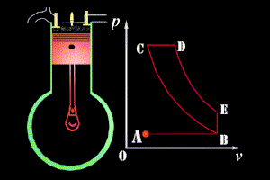
狄塞尔循环：
理想的柴油内燃机循环过程
Q₁
吸气过程（A--B）
压缩过程（B--C绝热压缩）
柴油燃烧等压加热（C--D)
绝热膨胀（D--E）对外做功
等容放热排气(E--B--A)
Q₂
Notes:
狄塞尔循环(定压加热循环)德国工程师狄塞尔于1892年提出了压缩点火式内燃机的原始设计。所谓压缩点火式就是使燃料气体在气缸中被压缩到它的温度超过它自己的点火温度(例如，气缸中气体温度可升高到600-700℃，而 柴油燃点为335℃)。这时燃料气体在气缸中一面燃烧，一面推动活塞对外作功。1897年最早制成了以煤油为燃料的内燃机，后改用柴油为燃料，这就是我们通常所称的柴油机。

Slide 10
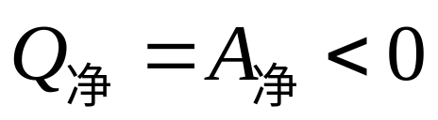
4. 逆循环及致冷机
P
b
a
净功
逆
c
d
O
V
V₁
V₂
特点：
致冷机的循环：
外界对系统做功 ——
系统向外界放热

Slide 11
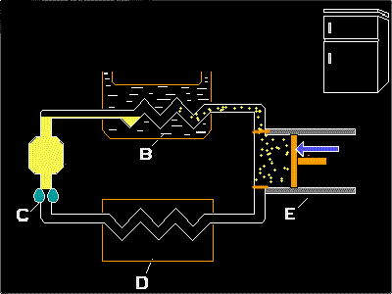
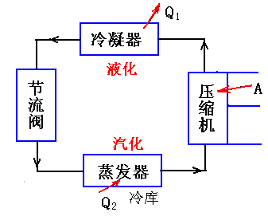

实例：电冰箱
Q₁
A

Slide 12
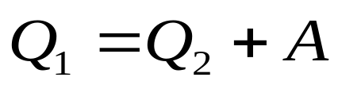
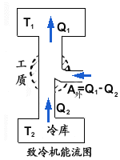
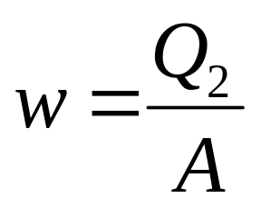
能量转换：
从低温热源吸热
（效果）
向高温热源放热
外界对系统做功 A
（代价）
T₁
Q₁
致冷系数：
A=Q₁-Q₂
Q₂
注意：这里的Q₂ 仅是循环过程中系统从冷库吸收的热量 —— 衡量致冷的效力
T₂

Slide 13

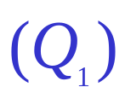


介绍：
空调机的循环 — 致冷机与热泵原理的结合
压缩机作功，吸热传向高温热源
季节
作用
低温热源
高温热源
效果
室内降温
夏天
冷泵（A)
房间
大气
（对房间致冷)
室内升温
冬天
热泵（A)
大气
房间
(对大气致冷)
Q₂
Q₁
Q₁
Q₂
A
A
夏天
冬天

Slide 14
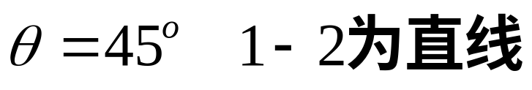
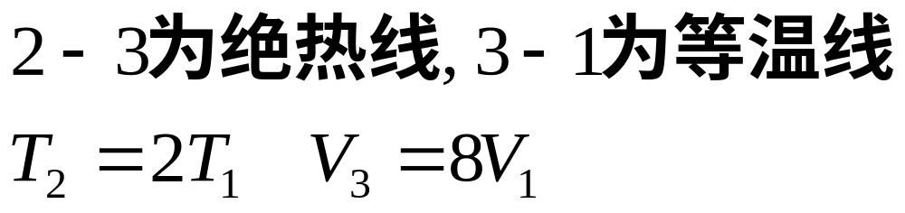
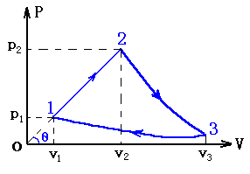

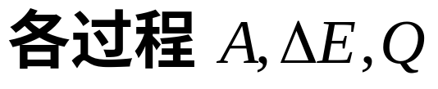









练习1:
已知:
求: ①
②

Slide 15
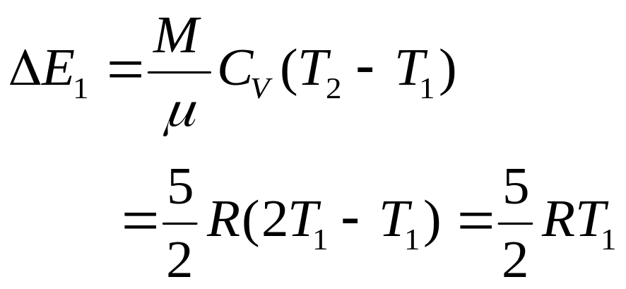
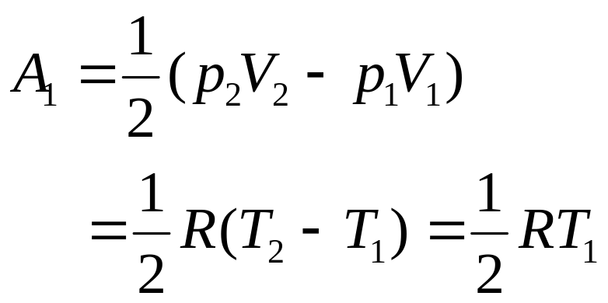

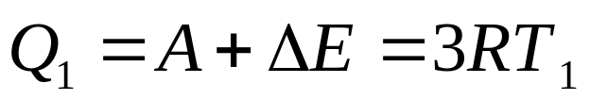
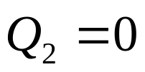
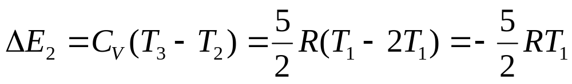
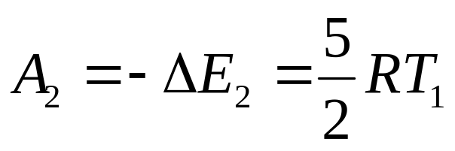
解：1-2:
2-3:
绝热膨胀

Slide 16

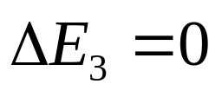

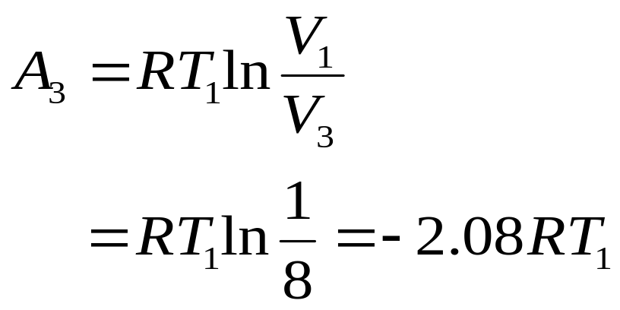





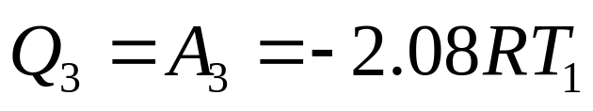
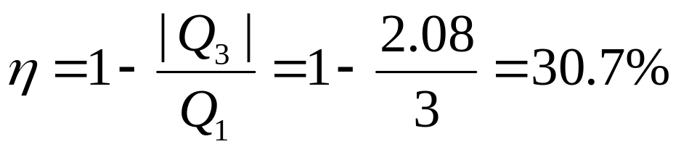
3-1:
等温压缩

Slide 17
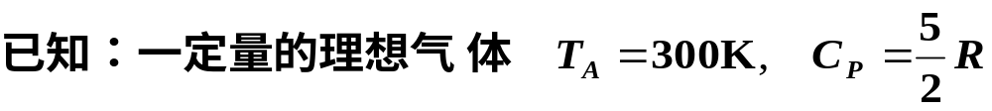
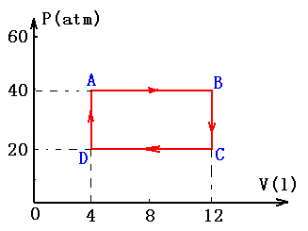
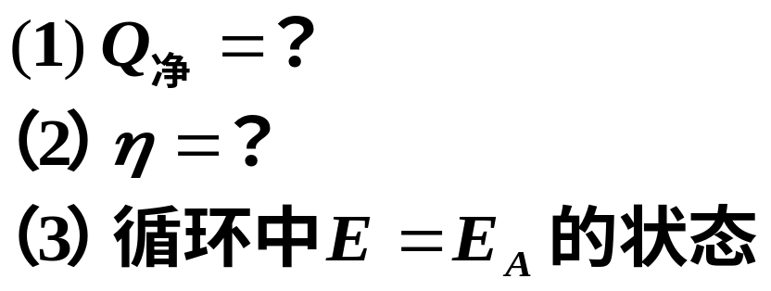



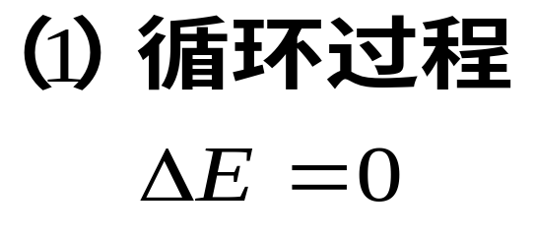



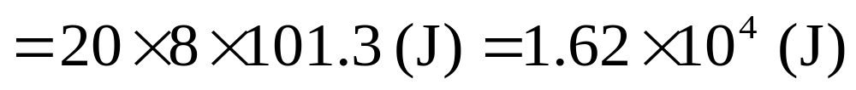
练习
进行如图循环过程
求：
解：

Slide 18
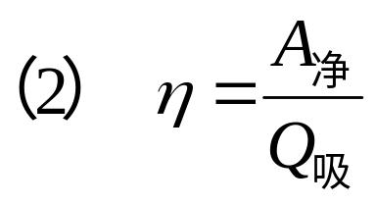



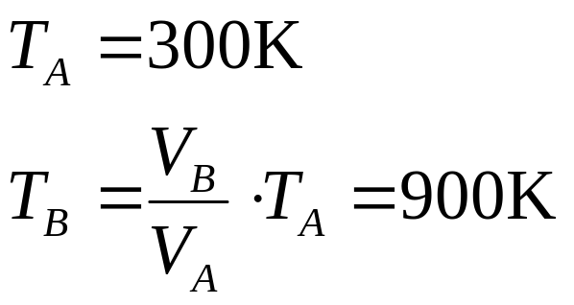



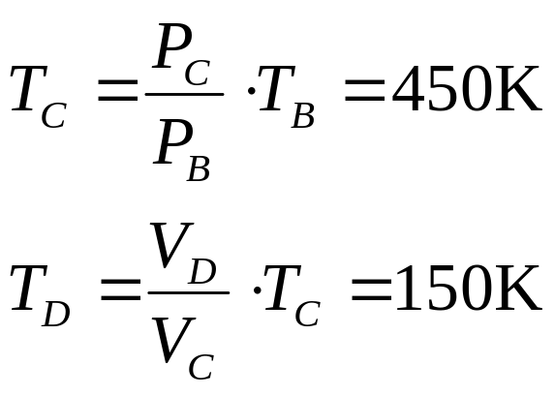
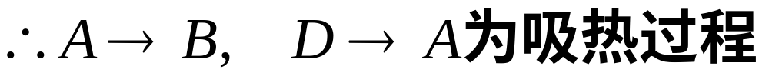
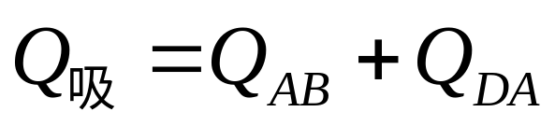
哪些过程吸热？

Slide 19
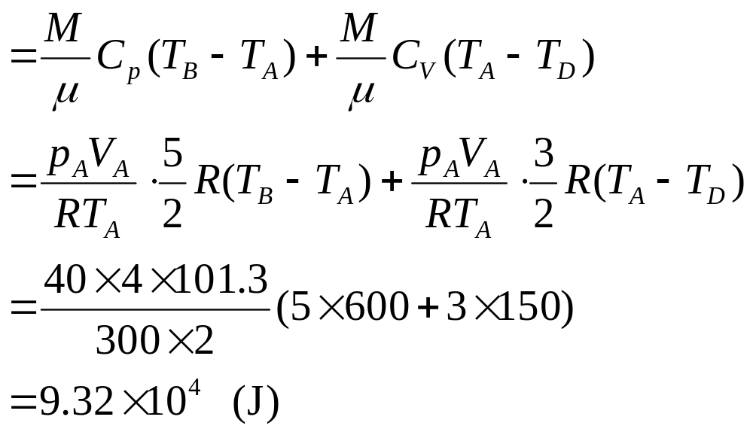


Slide 20








(3) 与A内能相同的点必与A在同一条等温线上，
过 A 等温线必然与 CD 相交，设交点为 F
由
与A有相同内能的状态为

Slide 21












练习3.
注意是 T-V 图
注意是 T-V 图

Slide 22



总吸热
总放热

Slide 23
二、卡诺循环
卡诺：具有科学家素质的工程师，着眼点高。
“为了最完整地研究由热得到动力的道理，必须不依赖于任何特定机构和任何特殊的工作物质，必须使所进行的讨论不仅适合于蒸汽机，而且可以应用于一切可以想象的热机，不管它们用的什么物质，也不管它们如何动作。”

Slide 24


卡诺循环：工质只与两个恒温热源交换能量的准静态循环
卡诺正循环或卡诺逆循环
1) 与两个恒温热源交换能量（两个等温过程）
2) 不与其它热源交换能量（两个绝热过程）
如何在 P-V 图中表示？
特点:
简单：只需要两个热源
重要：可以组成任何一种循环

Slide 25


卡诺循环过程：
高温T₁
高温T₁
Q₁
Q₁= A+ Q₂
A
Q₂
A = Q₁ -Q₂
Q₂
低温T₂
低温T₂
例如：正循环

Slide 26











2. 理想气体的卡诺循环
1) 正循环效率
p
等温过程：
绝热过程：

Slide 27






Slide 28









2) 逆循环致冷系数
p
等温过程：
绝热过程：

Slide 29




Slide 30


注意：
对一切循环适用
只对卡诺循环适用

